Slide 1
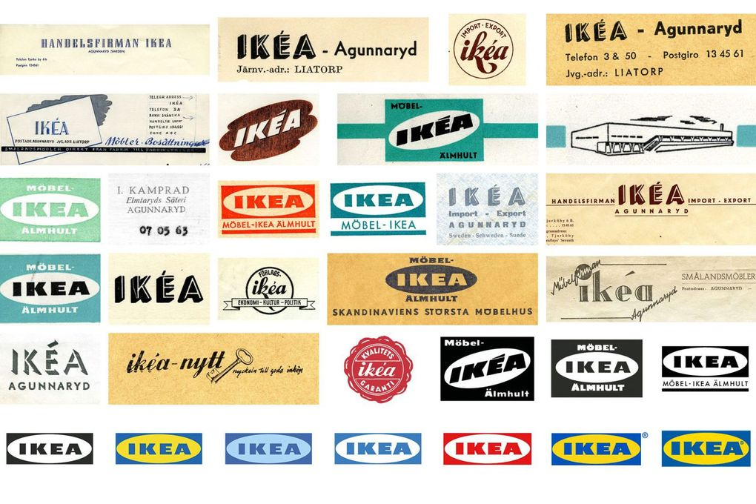
Vývoj loga známých značek

Slide 2
„Prezentace obsahuje ukázky chráněných log a značek, které jsou použity pouze za účelem vzdělávání a názorné demonstrace, nikoli pro komerční účely.“

Slide 3
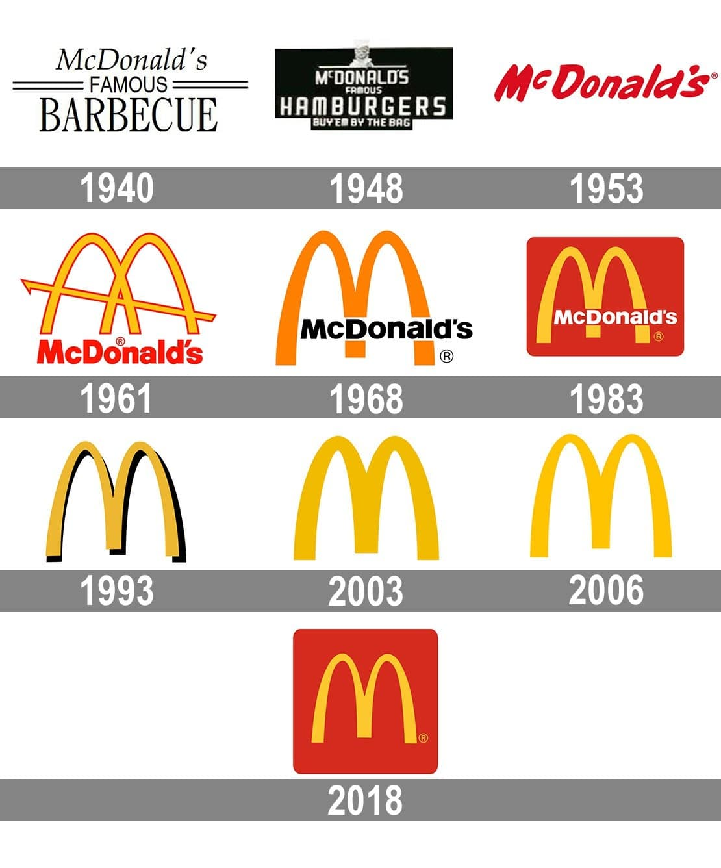

Slide 4


Slide 5
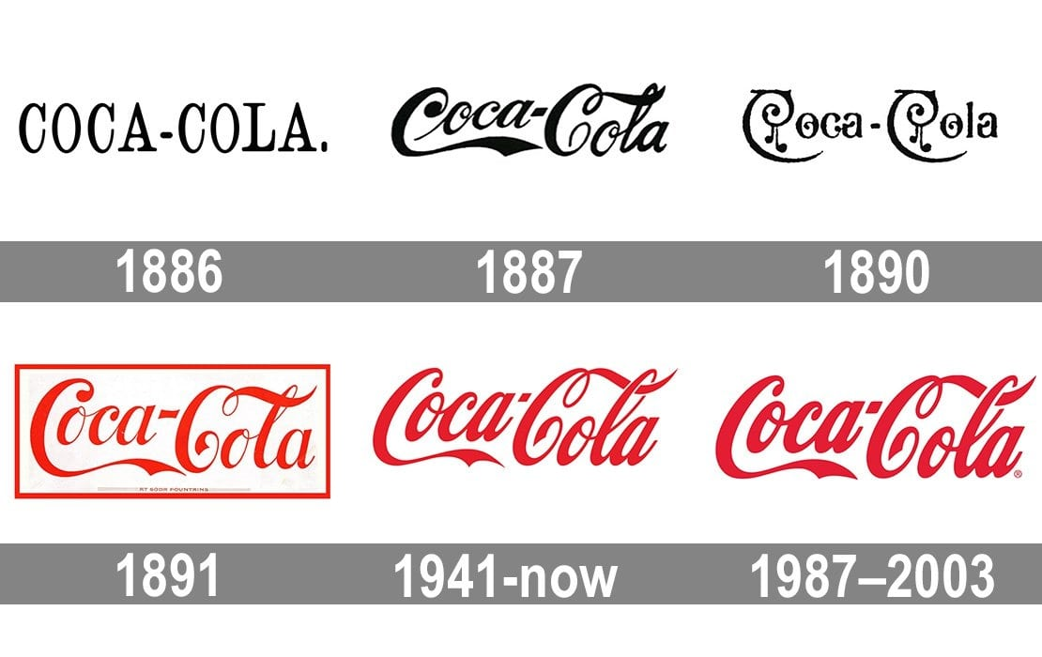

Slide 6
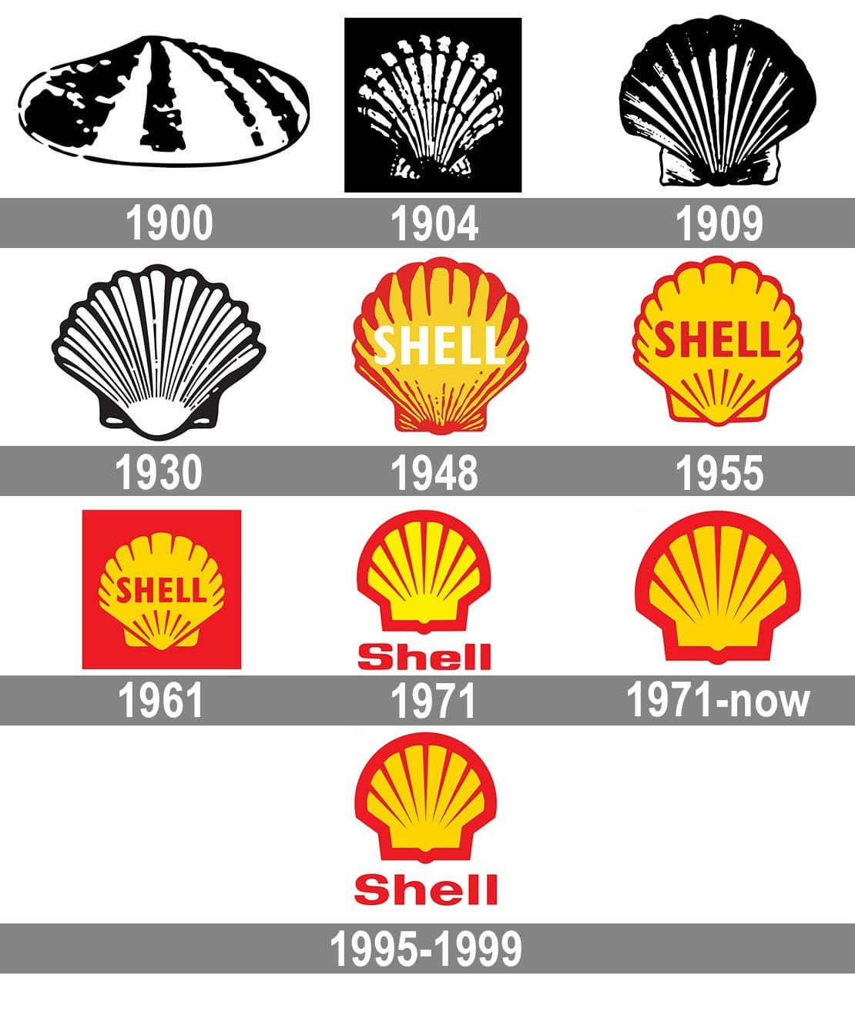

Slide 7
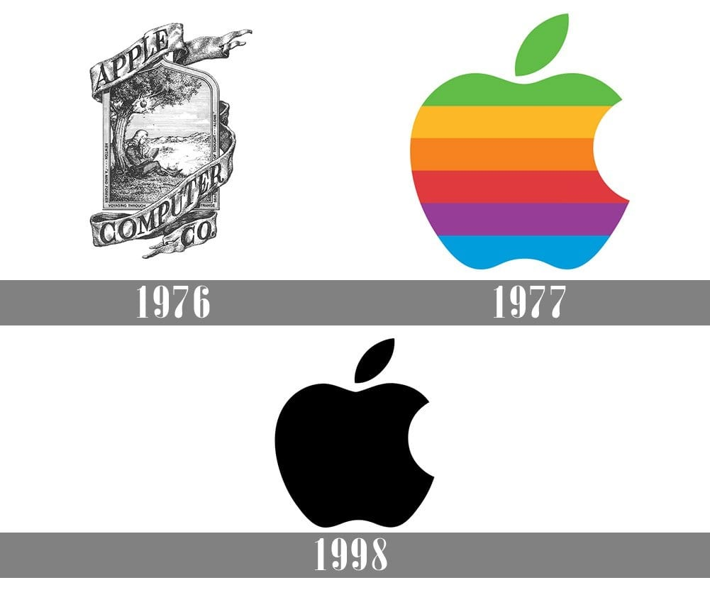

Slide 8


Slide 9
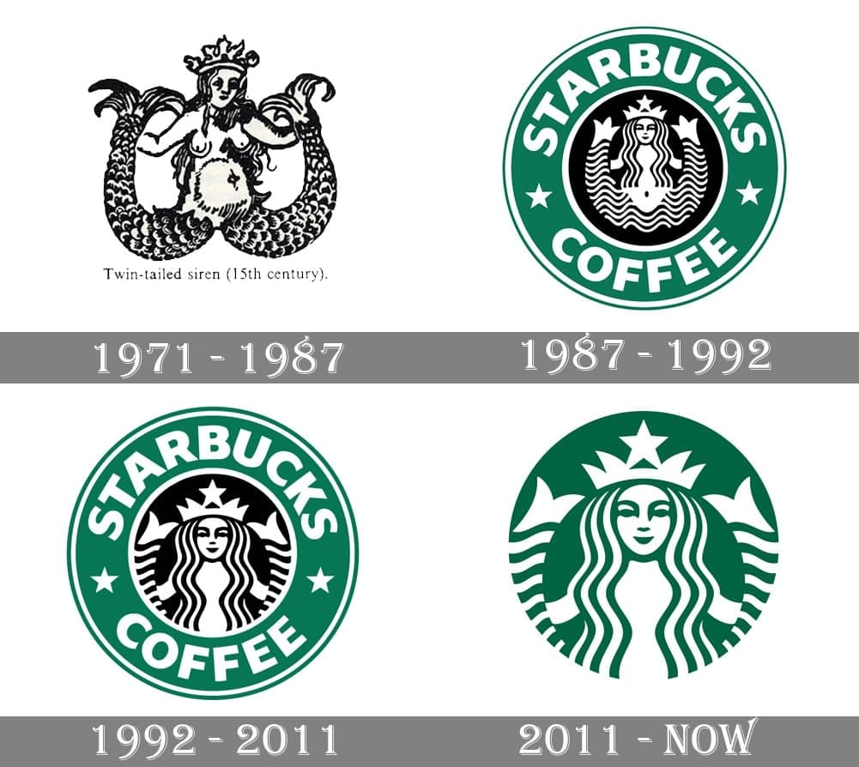

Slide 10
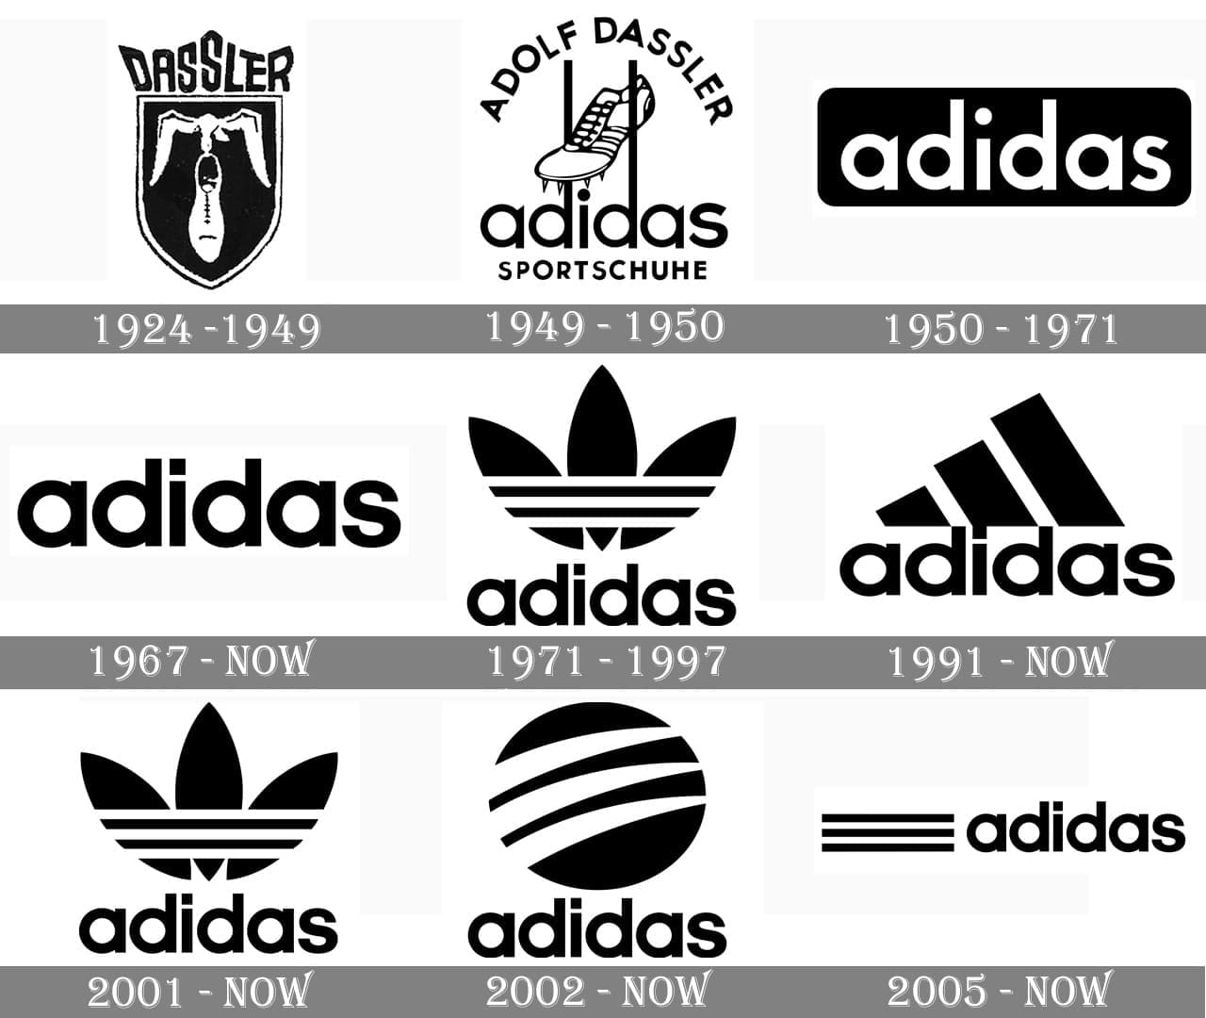

Slide 11
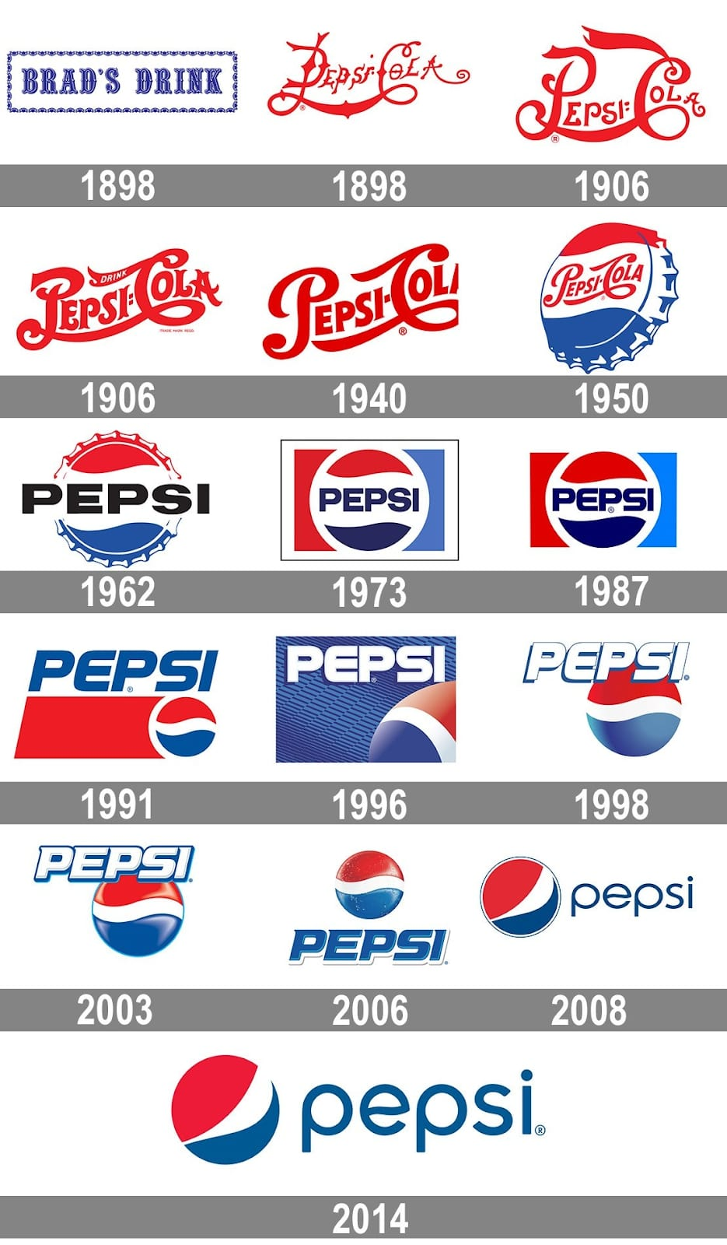

Slide 12
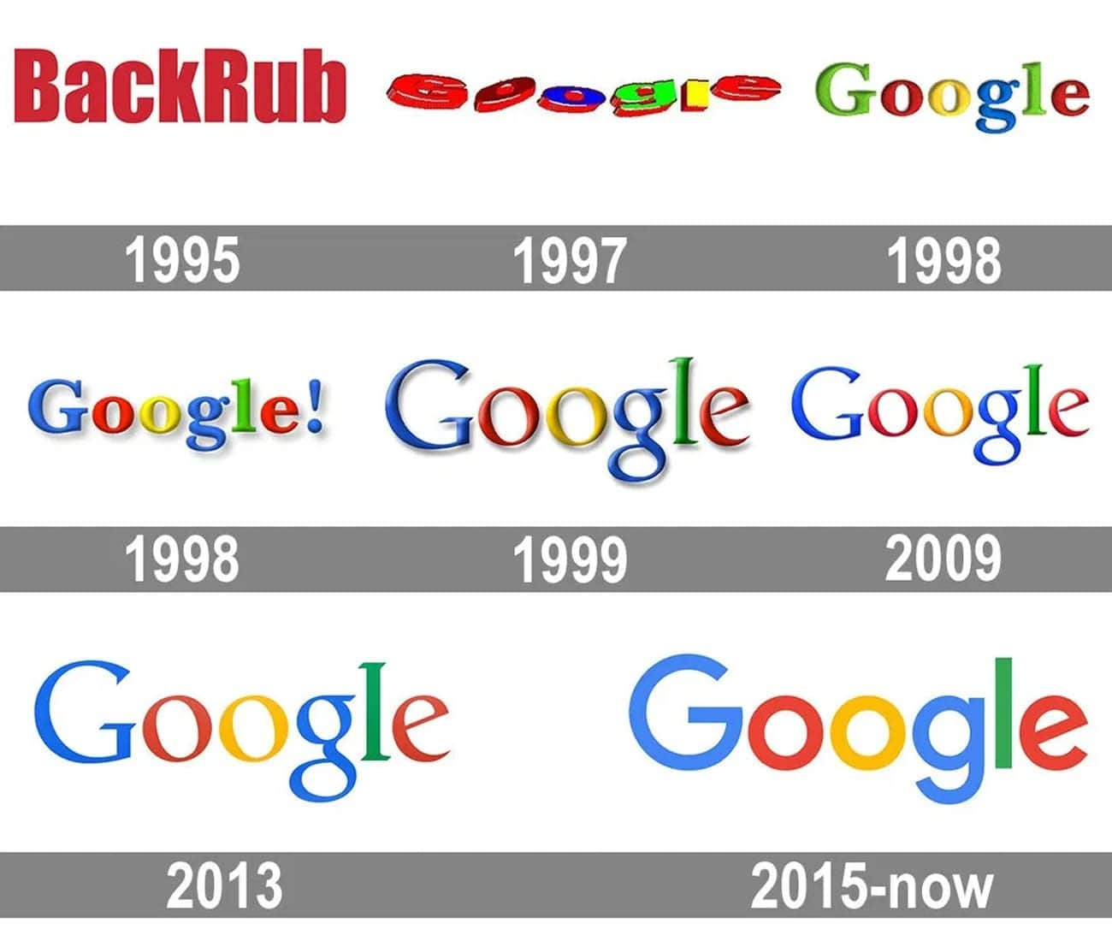

Slide 13
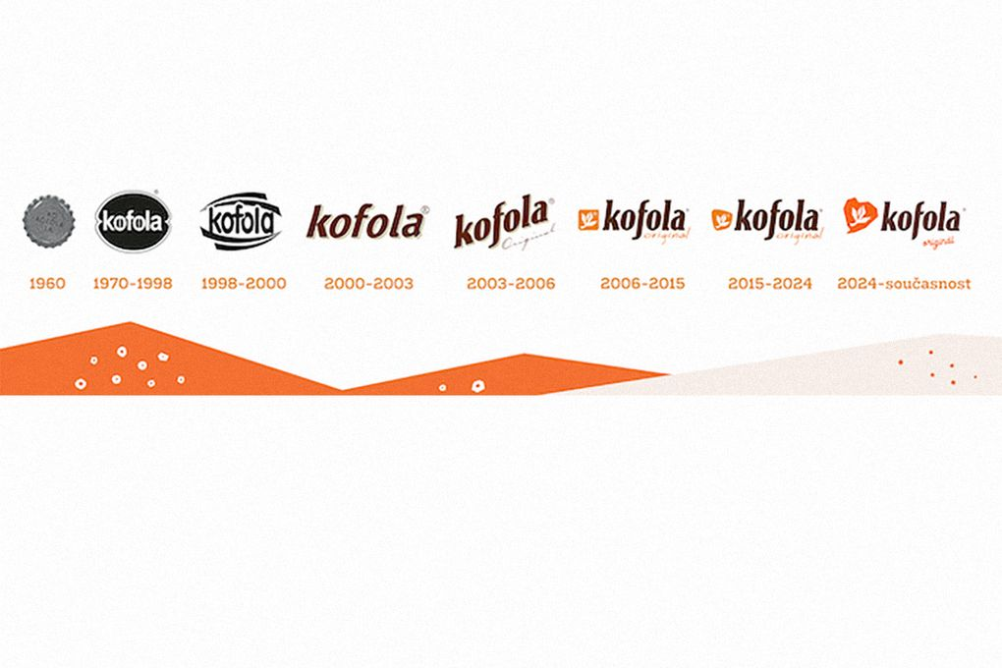

Slide 15
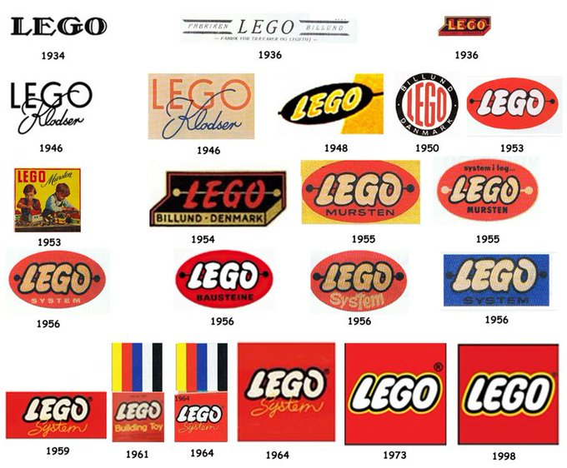

Slide 16
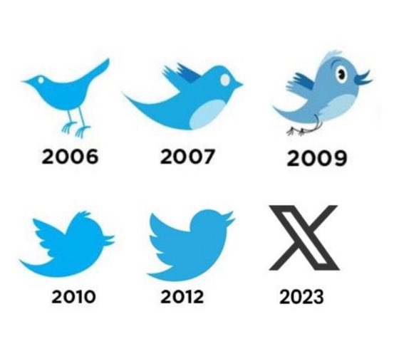

Slide 17
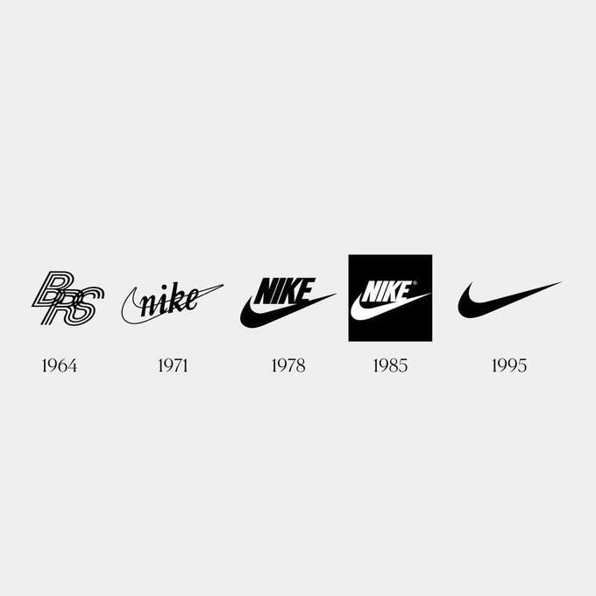

Slide 18
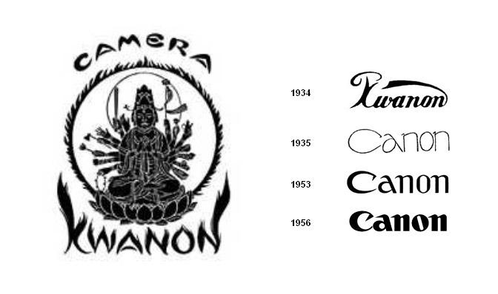

Slide 19
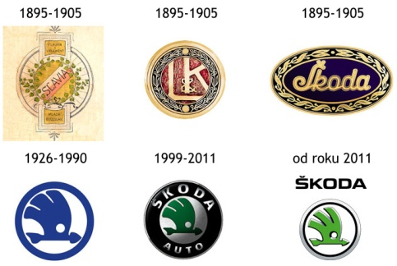

Slide 20
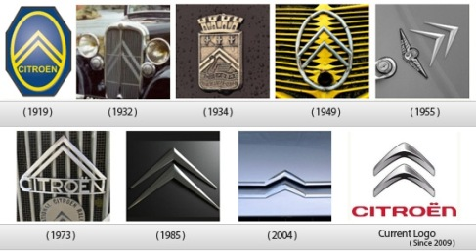

Slide 21
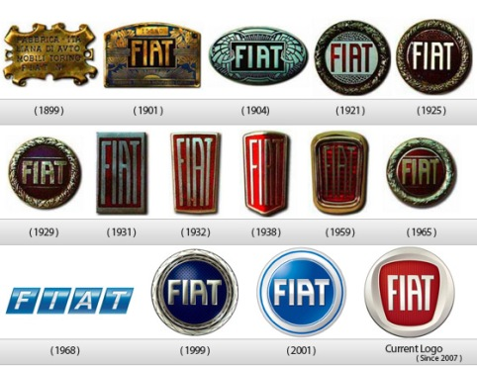

Slide 22
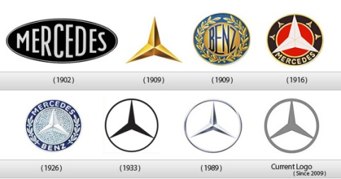

Slide 23


Slide 24
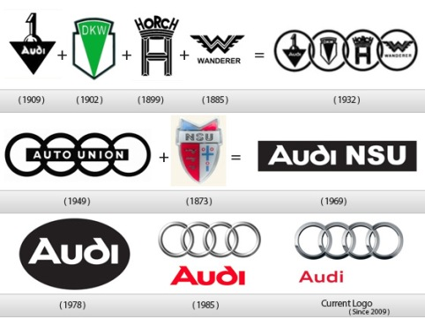

Slide 25
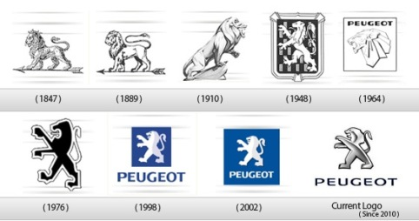

Slide 26
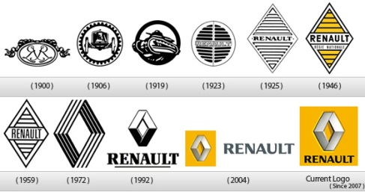

Slide 27
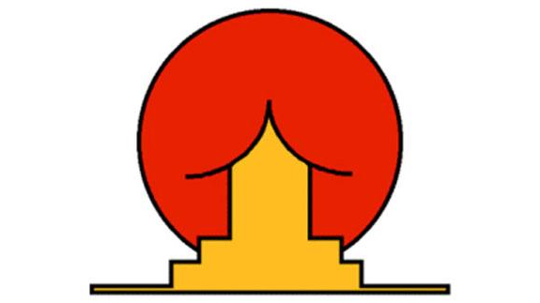
Ukázka nepovedených log
Pozor, některá loga působí dvojsmyslně až vulgárně

Slide 28


Slide 29
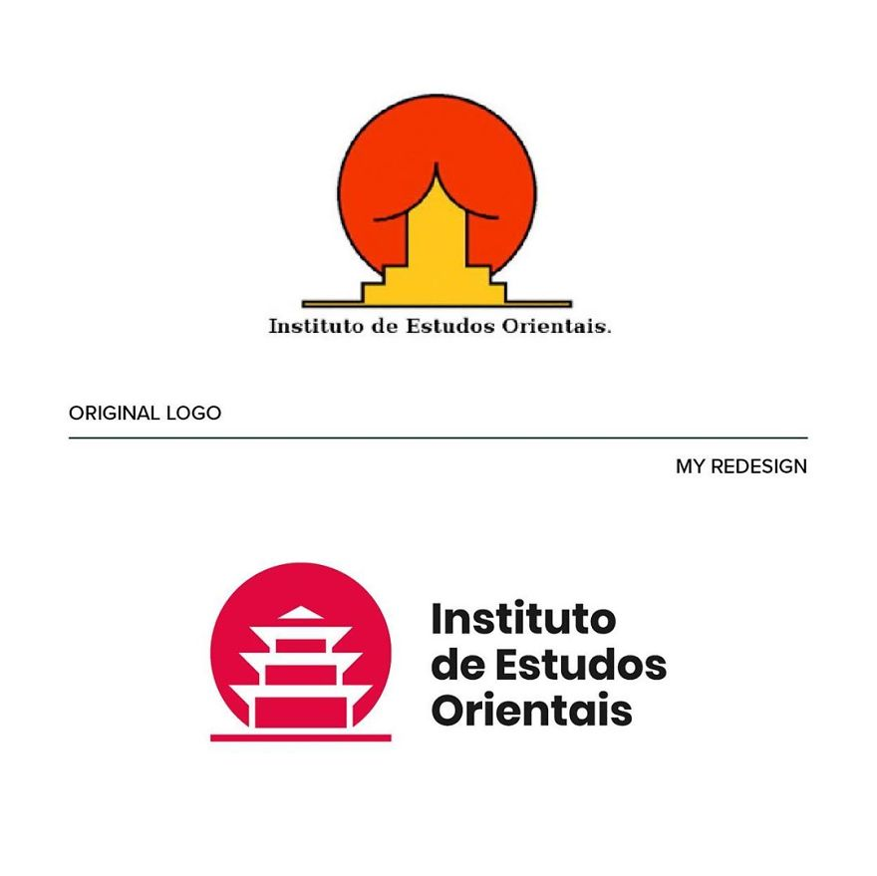

Slide 30


Slide 31


Slide 32


Slide 33


Slide 34
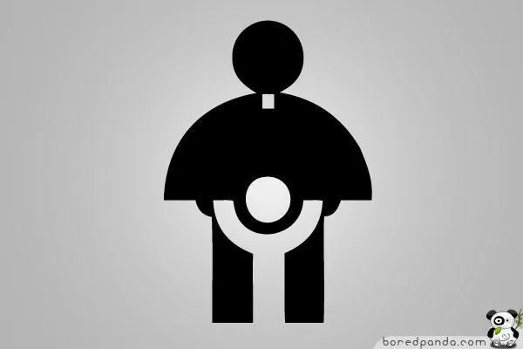

Slide 35
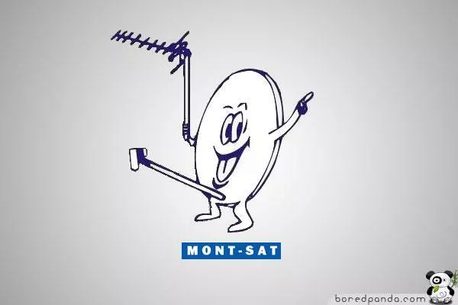

Slide 36


Slide 37
Obrazové zdroje:
WADE, Naja. WEBFLOW. What 13 famous logos tell us about the evolution of design [online]. 2024 [cit. 2024-05-09]. Dostupné z: https://webflow.com/blog/famous-logos
POLÁČEK, Dan. AKTUALNE.CZ. Z modrého ptáčka na X i okřídlený šíp. Jak se měnila loga známých firem [online]. 2024 [cit. 2024-05-09]. Dostupné z: https://zpravy.aktualne.cz/ekonomika/jak-se-menila-loga-znamych-firem/r~1c5e490ae5e311eea065ac1f6b220ee8/v~sl:a780a99189cabc199775a03a3c60c2d0/
MEDIAGURU. Proměny slavných automobilových log. Mediaguru [online]. 2012 [cit. 2024-05-09]. Dostupné z: https://www.mediaguru.cz/clanky/2012/05/promeny-slavnych-automobilovych-log/
REFLEX. 13 nepovedených firemních log, které mají dvojí význam. Online. 2014. Dostupné z: https://www.reflex.cz/clanek/fotogalerie/55330/13-nepovedenych-firemnich-log-ktere-maji-dvoji-vyznam.html. [cit. 2024-05-09].

Slide 38
